Slide 1
Kokybės valdymo modeliai (Bendra apžvalga)
Pristatymą parengė: Tadas Laurinaitis, IFM – 3/2
Notes:
Sveiki visi, esu IFM - 3/2 grupės studentas Tadas Laurinaitis, ir šiandieną bendrai apžvelgsiu programinės įrangos kokybės valdymo modelius

Slide 2
Prezentacijos turinys
Kas yra kokybės valdymo modelis?
Rayleigh Modelio Karkasas (The Rayleigh Model Framework)
CMMI (Capability Maturity Model Integration)
Six Sigma
Notes:
Ši tema yra itin aktuali šiais laikais, vykstant digitalizacijai, nes visi vis labiau tampame priklausomi nuo įvairių programų sistemų savo kasdienybėje, tiek darbo veiklose, tiek asmeniniuose gyvenimuose.
Programinės įrangos kokybė yra veinas iš pagrindinių veiksnių, kuris lemia ne tik sistemos veikimą, bet ir vartotojų patirtį, bei organizacijos, kuriančios tą programinę įrangą, reputaciją. Todėl yra svarbu turėti efektyvius įrankius ir strategijas, kad būtų užtikrinta aukšta programinės įrangos kokybė nuo jos kūrimo pradžios iki palaikymo ir tobulinimo.
Šiandienos prezentacijos metu apžvelgsime, kas yra programinės įrangos kokybės valdymo modeliai, bei peržvelgsime 3 kokybės valdymo modelius – Rayleigh Modelio Karkasą, CMMI ir Six Sigma. Šie modeliai apžvalgai buvo pasirinkti dėl paprastos priežasties – šie modeliai man asmeniškai, ir galbūt kitiems, yra mažiau žinomi, todėl bus įdomu apie juos sužinoti. Prezentacijos metu taip pat apžvelgsime šių modelių principus, taikymo sritis ir naudą organizacijoms, bei sužinosime, kaip šie modeliai padeda organizacijoms efektyviau valdyti savo projektus, mažinti riziką ir gerinti bendrą veiklos efektyvumą.

Slide 3
Kas yra kokybės valdymo modelis?
Struktūrizuotos metodikos arba principų ir praktikų rinkiniai, skirti užtikrinti aukštą programinės įrangos kokybę.
Padeda organizacijoms:
Nustatyti kokybės standartus
Įvertinti ir tobulinti procesus
Užtikrinti kokybės kontrolę
Siekti užsibrėžtus tikslus.
Notes:
Pradėkime nuo klausimo - Kas yra kokybės valdymo modelis? Programinės įrangos kokybės valdymo modeliai yra struktūrizuotos metodikos arba principų ir praktikų rinkiniai, skirti užtikrinti aukštą programinės įrangos kokybę. Šie modeliai apima įvairias gaires, procedūras ir standartus, kuriuos organizacijos gali naudoti, norėdamos suprasti, vertinti ir tobulinti savo programinės įrangos kokybę.
Šie modeliai taip pat padeda organizacijoms:
Nustatyti kokybės standartus - Jie nurodo, kokios kokybės standartai ir reikalavimai turi būti įvykdyti programinės įrangos kūrimo procese.
Įvertinti ir tobulinti procesus - Jie teikia struktūrizuotą būdą vertinti esamus procesus ir identifikuoti galimas tobulėjimo sritis.
Užtikrinti kokybės kontrolę - Jie apibrėžia procedūras, skirtas užtikrinti, kad programinė įranga būtų sukuriama ir palaikoma remiantis nustatytais kokybės standartais.
Padeda organizacijoms pasiekti užsibrėžtus tikslus - jie padeda organizacijoms efektyviai valdyti resursus ir procesus siekiant kiek galima aukštesnės programinės įrangos kokybės.
Kaip buvo rašyta knygoje “Metrics and Models in Software Quality Engineering” autorių Stephen H. Kan ir Addison Wesley, yra svarbu įvertinti programinės įrangos kokybę, numatyti galimų defektų skaičių ir įvertinti vidutinį laiką iki kito gedimo, po to kai kūrimo darbai bus baigti, tačiau dar svarbiau yra stebėti ir valdyti programinės įrangos kokybę, kai ji kuriama. Šios užduotys tenka programinės įrangos kokybės valdymo modeliams ir procesų metrikoms, ir yra pagrindiniai jų tikslai.
Nors kokybės valdymo modeliai yra mažiau tikslūs ir mažiau matematiški lyginant juos su nuspėjamaisiais modeliais, tačiau į jų tikslus taip pat patenka ir ankstyvių pablogėjimo ar pagerėjimo ženklų pastebėjimas, pagrinde tam, kad galima būti planuoti ir vykdyti atitinkamus tolimesnius žingsnius kuo anksčiau. Kad šie modeliai būtų naudingi programinės įrangos kūrimo organizacijai, jie turi padengti pradines šio proceso fazes. Nors modeliai, grįsti duomenų, surinktų kūrimo proceso pabaigoje, padeda programinės įrangos patikimimui užtikrinti, tačiau jie taip pat palieka labai mažai laiko reikiamiems veiksmams defekto radimo atveju, kadangi procesas jau būna paskutinėje fazėje.

Slide 4
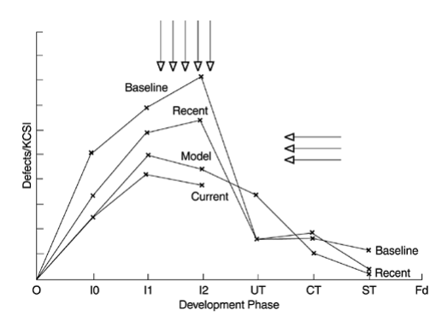
Rayleigh modelio karkasas (The Rayleigh Model Framework)
Kokybės valdymo modelis, kuris pasižymi tam tikra matematine struktūra, naudojama prognozuoti defektų skaičių ir jų šalinimo veiksmų efektyvumą per vystymo ciklą.
Notes:
Rayleigh modelio karkasas - kokybės valdymo modelis, kuris pasižymi tam tikra matematine struktūra, naudojama prognozuoti defektų skaičių ir jų šalinimo veiksmų efektyvumą per vystymo ciklą.
Bendrai, Rayleigh modelis yra puikus modelis kokybės valdymui, kadangi jis artikuliuoja defektų prevencijos ir ankstyvų defektų pašalinimo taškus ir užtikrina, kad kuo anksčiau sumažinus klaidų patekimo į sistemą kiekį, sumažės ir defektų kiekis, randamas vėlesnėse testavimo fazėse, bei vėliau pasitaikysiantis programinei įrangai patekus į realaus naudojimo fazę. Šį efektą matome skaidrėje pateiktame paveikslėlyje.
Pagal Rayleigh modelį, defektų šalinimo greitis yra aukštesnis pradžioje ir pamažu mažėja laikui bėgant. Šis modelis padeda organizacijoms suprasti, kaip keičiasi defektų skaičius ir kaip greitai jie gali būti pašalinti per vystymo procesą. Šis modelis taip pat suteikia pagrindą prognozuoti kokybės valdymo veiksmų efektyvumą ir leidžia organizacijoms projekto vykdymo metu planuoti tinkamus šalinimo veiksmus, siekiant užtikrinti aukštą programinės įrangos kokybę ir klientų pasitenkinimą

Slide 5
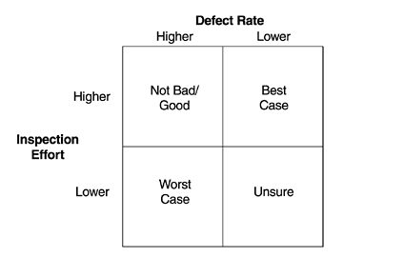
Rayleigh modelio karkasas (The Rayleigh Model Framework)
Notes:
Vienas svarbiausių principų programinės įrangos kūrime yra „do it right the first time“ arba lietuviškai „padaryti tai teisingai pirmą kartą“, o programinės įrangos kūrime, Rayleigh modelis šį principą interpretuoja taip:
• Geriausias scenarijus yra užkirsti kelią klaidoms patekti į kūrimo procesą
• Atsiradus klaidoms, pagerinti priekinę priekinę kūrimo proceso dalį, kad kuo didesnis klaidų skaičius būtų ištaisytas kuo anksčiau
• Jeigu projektas neapsiriboja dizaino ir kodo rašymo fazėmis, vienetų testai ir bet kokie papildomi testai veikia kaip papildoma apsauga, kad kuo didesnė defektų dalis būtų rasta ir panaikinta prieš kodui papuolant į produkcines aplinkas ir kad kuo mažesnė jų dalis būtų integruota į sistemines bibliotekas. Vienetų testų ir kitos testavimo fazės prieš kodui integruojantis į bendrą sistemos struktūrą yra paskutinis šansas padaryti viską teisingai iš pirmo karto.

Slide 6
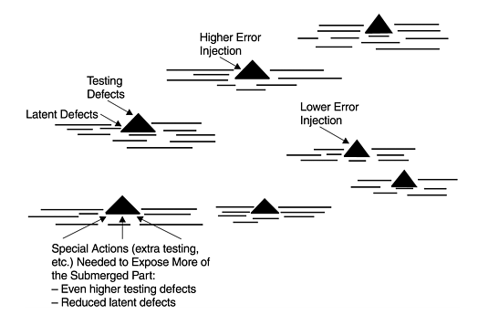
Rayleigh modelio karkasas (The Rayleigh Model Framework)
Notes:
Šioje skaidrėje atvaizduojama Ledkalnio analogija. Naudojantis šia analogija nupasakojant santykį tarp testavimo ir defektų, aptinkamų realioje aplinkoje kiekio, ledkalnio viršunė simbolizuoja defektų nustatymo kiekį testavimo metu, o ledkalnio apačia – defektų kiekį realioje aplinkoje. Ledkalnio dydis yra lygus bendram defektų kiekiui, o prasidėjus formaliam testavimui realioje aplinkoje, ledkalnis jau būna susiformavęs ir jo dydis jau būna nustatytas. Kuo didesnė ledkalnio viršūnė, tuo didesnis ir pats ledkalinis, o norint sumažinti panirusią ledkalnio dalį, turi būti skiriamos papildomos pastangos, kad iškelti šią dalį į paviršių.
Daugelis organizacijų, užsiimančių programinės įrangos kūrimu, vis dar naudoja Rayleigh modelį arba jo modifikacijas, kad būtų optimizuotas jų programinės įrangos kūrimo ir palaikymo procesas. Kadangi ši informacija gali būti komerciškai jautri, daugumos įmonių vartojimo atvejai dažnai neviešinami, tačiau Rayleigh modelis, arba jo modifikacijos, gali būti taikomi įvairiose pramonės šakose, įskaitant technologijų, telekomunikacijų ir finansų sritis. Žinau kad kompanija kurioje šiuo metu dirbu, t.y „Danske Bank“, taip pat naudoja gerokai modifikuotą Rayleigh modelio versiją vienoje iš organizacijos sričių, tačiau giliau pasinerti į detales negaliu, nes nesu tikras ar tai nepažeis konfidencialumo.

Slide 7
CMMI (Capability Maturity Model Integration)
Struktūrinis kokybės valdymo modelis, sukurtas siekiant padėti organizacijoms įvertinti ir tobulinti jų gebėjimą efektyviai vystyti ir prižiūrėti programinę įrangą bei kitas sistemas.
Notes:
CMMI - struktūrinis kokybės valdymo modelis, sukurtas siekiant padėti organizacijoms įvertinti ir tobulinti jų gebėjimą efektyviai vystyti ir prižiūrėti programinę įrangą bei kitas sistemas.
CMMI modelis buvo sukurtas 1987 Carnegie-Mellon Universiteto tyrimų centre, kurį įkūrė ir finansavo JAV gynybos departamentas. Šis modelis suteikia galimybę organizacijoms stebėti savo vystymosi lygį ir nustatyti, kuriose srityse reikia tobulėti ir daryti pakeitimus, kad pasiekti aukštesnį lygį.
Šis modelis buvo sukurtas kaip pagrindas organizacijos programinės įrangos kūrimo proceso pagerinimo inciatyvai. Svarbu suprasti, kad šis modelis neapibrėžia tikslaus proceso, bet yra tam tikras žemėlapis, kuris atskleidžia trūkumus esamuose procesuose, ir padeda juos sutvarkyti. Fundamentali CMMI dalis yra procesų aplinka, kuri apibrėžia tikslus ir veiksmus, kurie veda prie tų tikslų

Slide 8
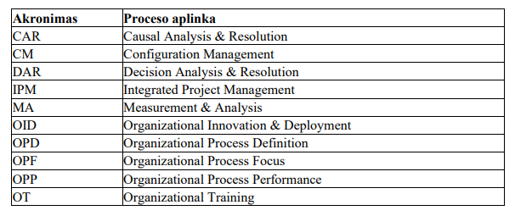
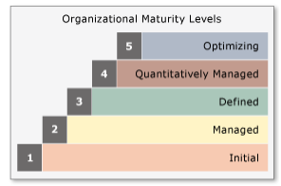
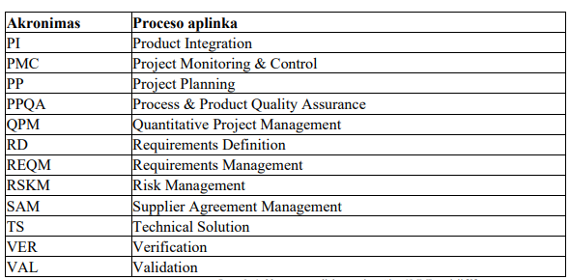
CMMI (Capability Maturity Model Integration)
Notes:
CMMI-DEV yra sudarytas iš dviejų modelių, kurie dalijasi tuo pačiu pagrindiniu elementų rinkiniu. Pirmas ir labiausiai žinomas yra Staged Representation (liet. Stadijų reprezentacija) – apibrėžiantis 22 procesų aplinkas, suskirstytas į 5 organizacijos brandumo lygmenis.
Brandumo lygmenys:
Initial (liet. Pradinis),
Managed (liet. Valdomas)
Defined (liet. Apibrėžtas)
Quantitatively Managed (liet. Kiekybiškai valdomas)
Optimizing (liet. Optimizuojamas).
Kiekvienas lygmuo apibrėžia vis aukštesnius reikalavimus ir gerinimo tikslus organizacijos procesams. Organizacijos vertinimo metu nustatomas brandumo lygmuo indikuoja organizacijos gebėjimą valdyti riziką ir vykdyti pažadus
Organizacijos, taikydamos CMMI, gali įgyvendinti procesų tobulinimo strategijas, siekdamos efektyviau planuoti, kurti, testuoti ir prižiūrėti savo programinę įrangą. CMMI suteikia struktūrizuotą kelią organizacijoms siekti aukštos kokybės standartų ir efektyvumo, o taip pat padeda užtikrinti, kad procesai būtų nuolat tobulinami, atitinkantys besikeičiančius rinkos poreikius ir standartus. Tai stiprus įrankis organizacijoms, siekiančioms tapti arba išlikti konkurencingomis, bei siekiančioms nuolatinio tobulėjimo savo dalykinėse srityse
Naudoti šį modelį kaip procesų tobulinimo programos pagrindą gali būti pavojinga tai atvejais, kai implementatoriai pamiršta, kad CMMI nėra nei procesas, nei darbo eigos modelis, o modelis, padedantis teikti tikslus tiek procesui, tiek darbo eigai. Šių tikslų įgyvendinimas didina organizacijos brandumą ir tikimybę, kad užsibrėžti organizaciniai tikslai vyks taip kaip suplanuota. Svarbu prisiminti, kad bet kokios organizacijos procesų tobulinimo veiklos tikslas turėtų būti pamatuojamas pagerėjimas, o ne skaičius, pasiektas sukuriant procesus ir infrastruktūrą vien tam, kad galima būtų praeiti įvertinimą ir pakilti į aukštesnį brandos lygmenį

Slide 9
CMMI (Capability Maturity Model Integration)
Kompanijos naudojančios CMMI:
Lockheed Martin
IBM
Siemens
Northrop Grumman
Notes:
Daug įmonių visame pasaulyje naudoja CMMI. Kai kurios iš jų yra didelės technologijų įmonės, o kitos yra įvairių kitų sektorių organizacijos, turinčios didelius technologijų padalinius.
Kompanijos naudojančios CMMI:
Lockheed Martin: Tai yra viena iš didžiausių pasaulio gynybos ir aviacijos pramonės bendrovių, kuri naudoja CMMI modelį savo programinės įrangos kūrimo procesuose.
IBM: IBM yra garsėjusi savo įvairiomis technologijomis ir paslaugomis. Jos programinės įrangos kūrimo procesuose CMMI modelis taip pat yra plačiai naudojamas.
Siemens: Siemens yra tarptautinė inžinerijos ir elektrotechnikos įmonė, kuri taip pat naudoja CMMI modelį siekdama užtikrinti aukštą programinės įrangos kokybę.
Northrop Grumman: Ši įmonė yra dar viena gynybos pramonės gigantas, kuris įdiegė CMMI modelį savo programinės įrangos kūrimo procesuose.
Šie pavyzdžiai parodo, kad įvairios įmonės dirbančios įvairiuose sektoriuose, įskaitant gynybą, technologijas ir inžineriją, naudoja CMMI modelį siekdamos pagerinti savo programinės įrangos kokybę ir procesų efektyvumą.

Slide 10
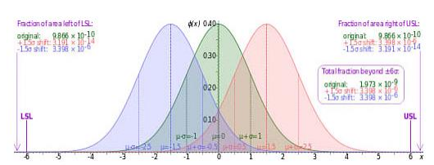
Six Sigma
Procesų tobulinimo metodika, kuri siekia sumažinti klaidų ir defektų skaičių organizacijos veikloje.
Notes:
Six Sigma (6σ) yra procesų tobulinimo metodika, kuri siekia sumažinti klaidų ir defektų skaičių organizacijos veikloje. Ši metodika yra plačiai naudojama tiek pramonėje, tiek paslaugų sektoriuje, įskaitant programinės įrangos kūrimą.
Pagrindinis šios metodikos tikslas yra optimizuoti organizacijos veiklą, padidinant produktyvumą ir kokybę bei mažinant laiko ir resursų švaistymą. Six Sigma remiasi statistiniais metodais ir procedūromis, kuriomis siekiama identifikuoti, analizuoti ir pašalinti veiksnius, kurie prisideda prie defektų atsiradimo. Pagrindinis šio modelio principas yra koncentracija į procesų tobulinimą ir optimizavimą, siekiant sumažinti procesų variaciją ir panaikinti defektus bei nukrypimus nuo norimo rezultato
Sigma six etimologija remiasi Graikų abėcėlės simbolio „sigma“ statistiniu terminu skirtu matuoti proceso nuokrypį proceso tikslo. Šis modelis kilęs iš normaliosios skirstinio kreivės, naudojamos statistikoje, kur vienas Sigma simbolizuoja standartinį nuokrypį nuo vidurkio. Jeigu procesas susideda iš 6 sigmų, trijų virš ir trijų žemiau vidurkio, defektų rodiklis klasifikuojamas kaip labai mažas. Žemiau pateiktas grafikas parodo statistines Sigma six modelio prielaidas priklausomai nuo pasiskirstymo. Kuo didesnis standartinis nuokrypis, tuo plačiau pasiskirsčiusios sutinkamos reikšmės, todėl būtent procesai, kurių vidurkis yra mažiausiai 6σ nuo arčiausio specifikacijos limito nukreipiami į Sigma six modelį

Slide 11
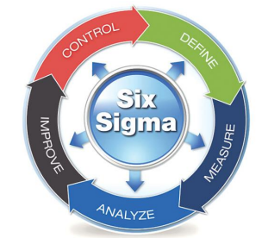
Six Sigma
DMAIC (Define, Measure, Analyze, Improve, Control)
DMADV (Define, Measure, Analyze, Design, Verify)
Notes:
Pagrindiniai Six Sigma etapai:
• Apibrėžimas (Define): Nustatomi ir apibrėžiami procesai, kurie yra svarbūs organizacijai, bei jų tikslai ir reikalavimai.
• Matavimas (Measure): Atliekamas procesų matavimas, siekiant nustatyti dabartinę situaciją, identifikuoti problemas ir sukurti matavimo rodiklius.
• Analizė (Analyze): Atliekama išsamioji analizė, siekiant identifikuoti pagrindines problemų priežastis ir nustatyti galimas gerinimo sritis.
• Tobulinimas (Improve): Įgyvendinami procesų tobulinimo veiksmai, siekiant pašalinti identifikuotas problemas ir optimizuoti procesus.
• Kontrolė (Control): Sukuriamos kontrolės priemonės ir procedūros, kad būtų užtikrinta, jog pagerinimai bus išlaikyti ir procesai veiks efektyviai ir stabiliai.
Six Sigma modelis turi griežtus reikalavimus ir standartus, kurie turi būti laikomi siekiant sėkmingai įgyvendinti tobulinimo procesą. Taip pat šis modelis naudoja specialius ženklinimo būdus ir metodikas, tokius kaip DMAIC (Define, Measure, Analyze, Improve, Control) arba DMADV (Define, Measure, Analyze, Design, Verify), kad padėtų organizacijoms struktūrizuoti ir valdyti tobulinimo veiklą. Modelio sėkmės priežastys yra didelis dėmesys kokybei, moksliškai pagrįstos sprendimų priėmimas, statistinė analizė ir nuoseklus procesų tobulinimas. Šie veiksniai leidžia organizacijoms efektyviai pasiekti savo tikslus ir pagerinti veiklos rezultatus

Slide 12
Six Sigma
Kompanijos naudojančios Six Sigma:
General Electric
Motorola
Amazon
Notes:
Six Sigma metodika, yra plačiai taikoma ne tik programinės įrangos kokybės valdyme, bet ir verslo procesų tobulinime ir efektyvumo didinime.
Įmonės, kurios naudoja Six Sigma metodiką programinės įrangos kokybės valdymui, yra:
General Electric
Motorola
Amazon

Slide 13
Kokybės valdymo modeliai (Bendra apžvalga)
Notes:
Galiausiai, nesvarbu, ar įmonė tiesiogiai naudoja Rayleigh modelio karkasą, ar CMMI, ar Six Sigma metodiką, ar tiesiog pritaiko jų principus, svarbiausia yra siekti aukštos programinės įrangos kokybės viso jos kūrimo proceso metu ir pačių organizacijų procesų tobulinimo.

Slide 14
Klausimai?

